Slide 1

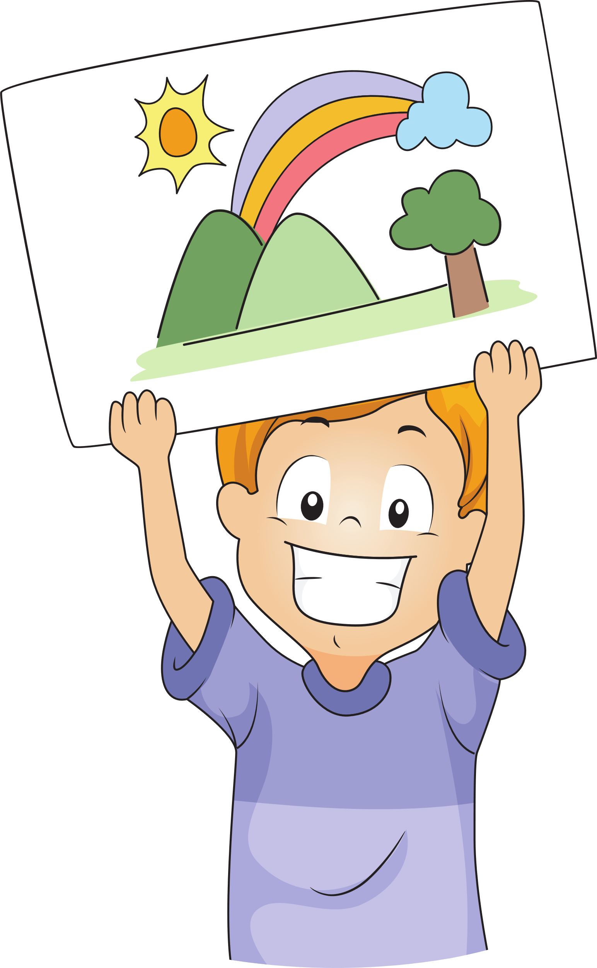





Unit 3
My week
Lesson 2 – Period 2
MsPham
0936082789
Notes:
Mến gửi quý thầy cô!
MsPham xin gửi lời cảm ơn chân thành tới quý thầy cô đã tin tưởng và sử dụng bộ bài giảng Global Sucess 4 được soạn bởi MsPham.
Bài giảng là tâm huyết và công sức lao động của MsPham. Kính mong quý thầy cô trân trọng và sử dụng bài giảng đúng mục đích. Quý thầy cô được chỉnh sửa bài giảng theo ý đồ dạy học của mình. Tuy nhiên, mọi hình thức sao chép, mua bán, chia sẻ bộ bài giảng này đều là "ĂN CẮP". MsPham tin rằng quý thầy cô đều là những NGƯỜI LÀM GIÁO DỤC CHÂN CHÍNH.
Mọi thông tin phản hồi hoặc cần hỗ trợ vui lòng liên hệ với MsPham: 0936082789 (zalo).
Và xin kính chúc quý thầy cô sức khỏe để thắp lửa và lan tỏa tri thức tốt đẹp tới phụ huynh và học sinh của mình.
With love, MsPham.

Slide 2

Warm up

Slide 3

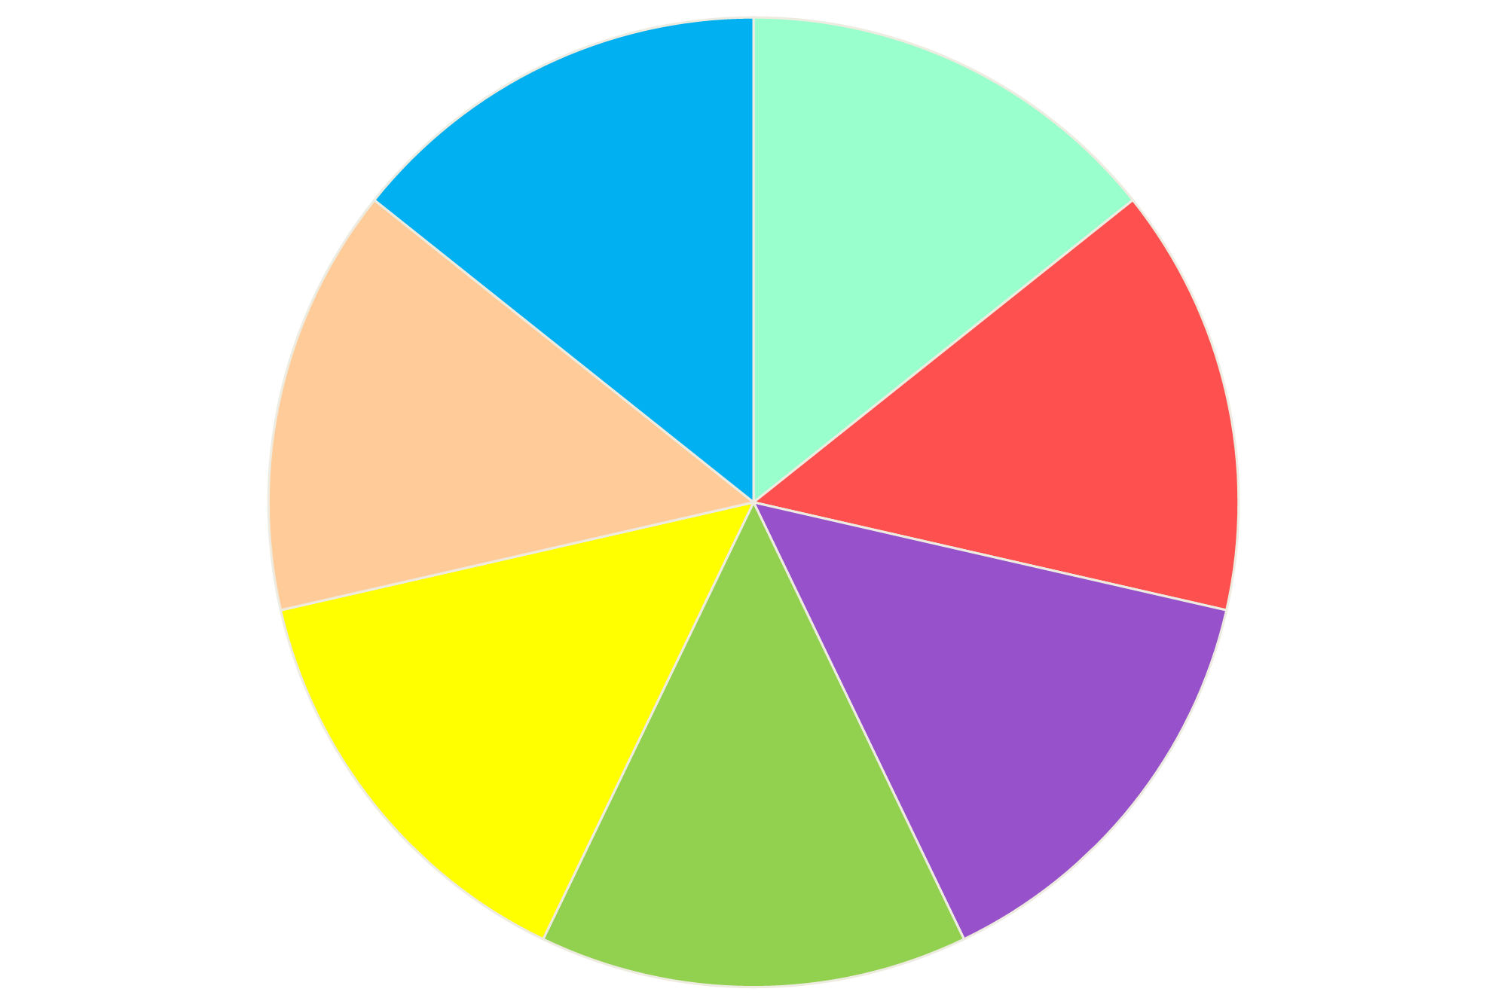
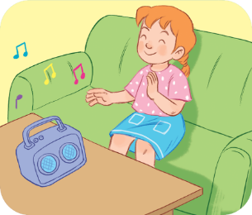

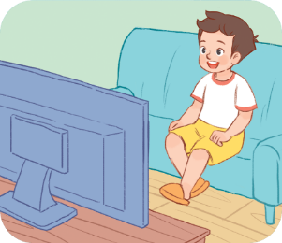
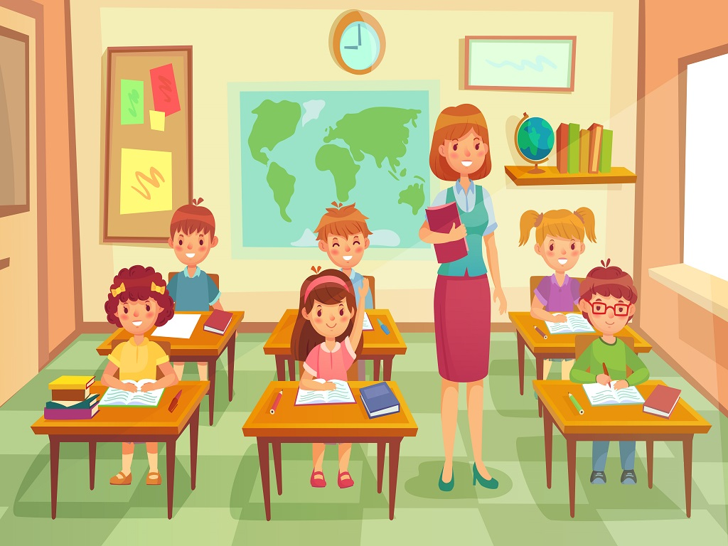
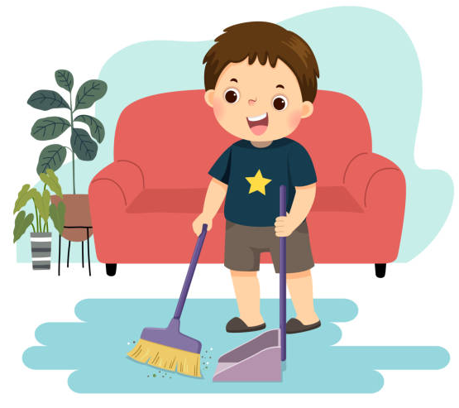
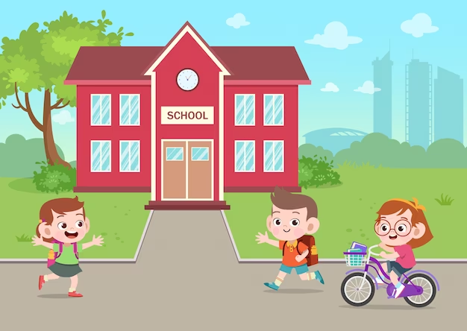
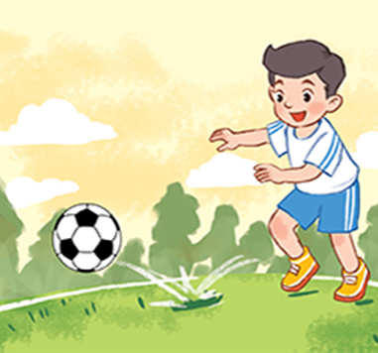
MsPham
0936082789
Monday
Tuesday
Spin, ask and answer
Sunday
Wednesday
Spin/
Stop
MsPham
0936082789
What do you do
on _____s?
Saturday
Thursday
I _________.
Friday

Slide 4
Practice

Slide 5
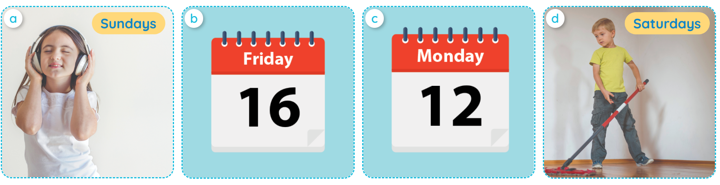

4
Listen and number.
MsPham
0936082789
4
3
1
2
1
2
3
4

Slide 6
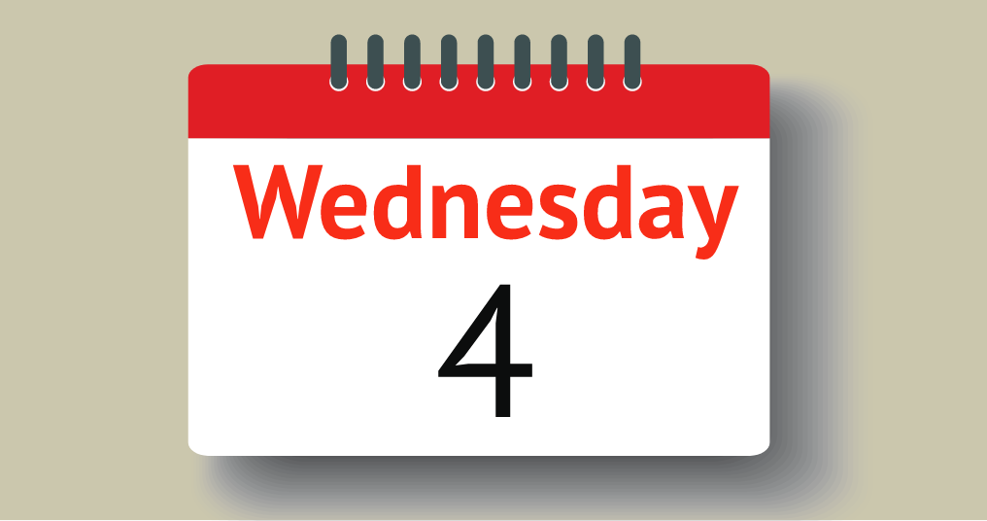
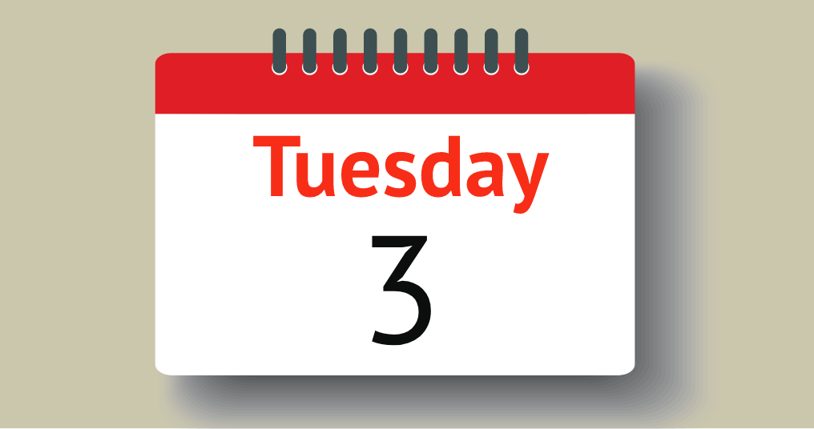
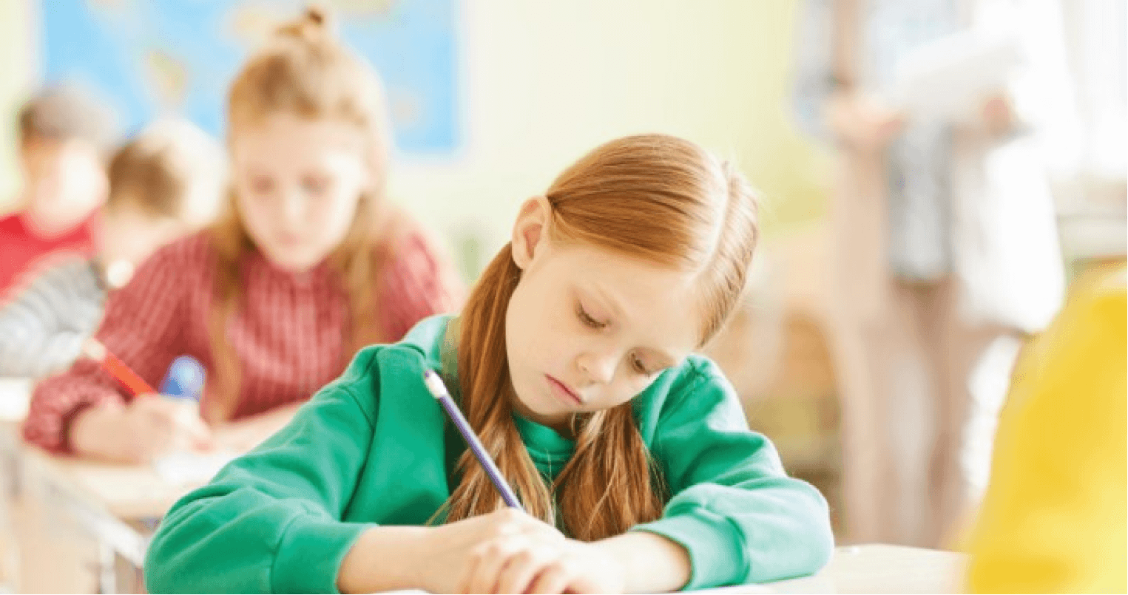
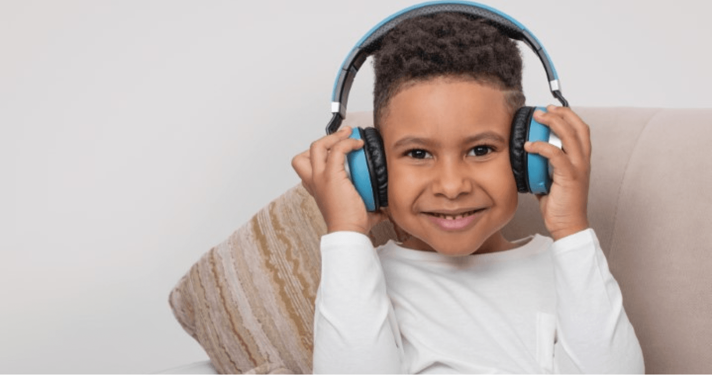
5
Look, complete and read.
1
2
What day
A: What day is it today?
B: It’s ______________.
A: ___________ is it today?
B: It’s ______________.
Wednesday
Tuesday
3
4
A: What do you do on Thursdays?
B: I _______________________.
What
A: _____ do you do on Sundays?
B: I _______________________.
study at school
listen to music

Slide 7

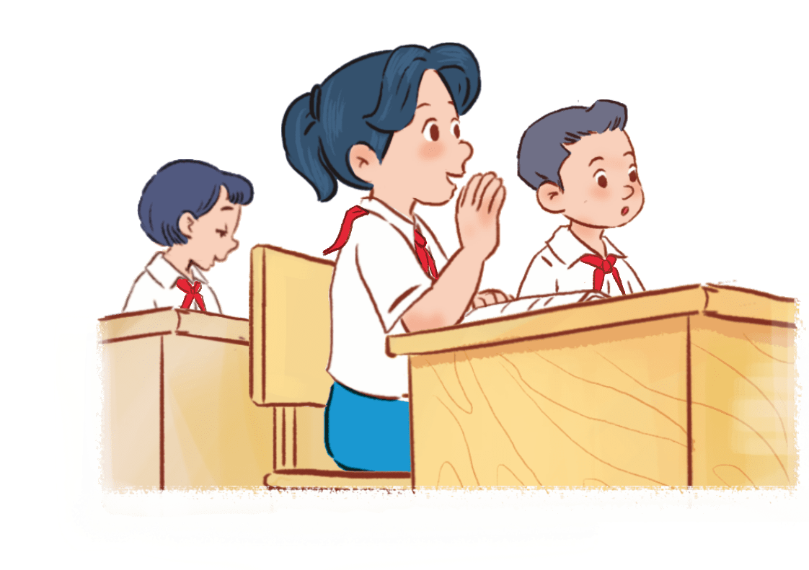


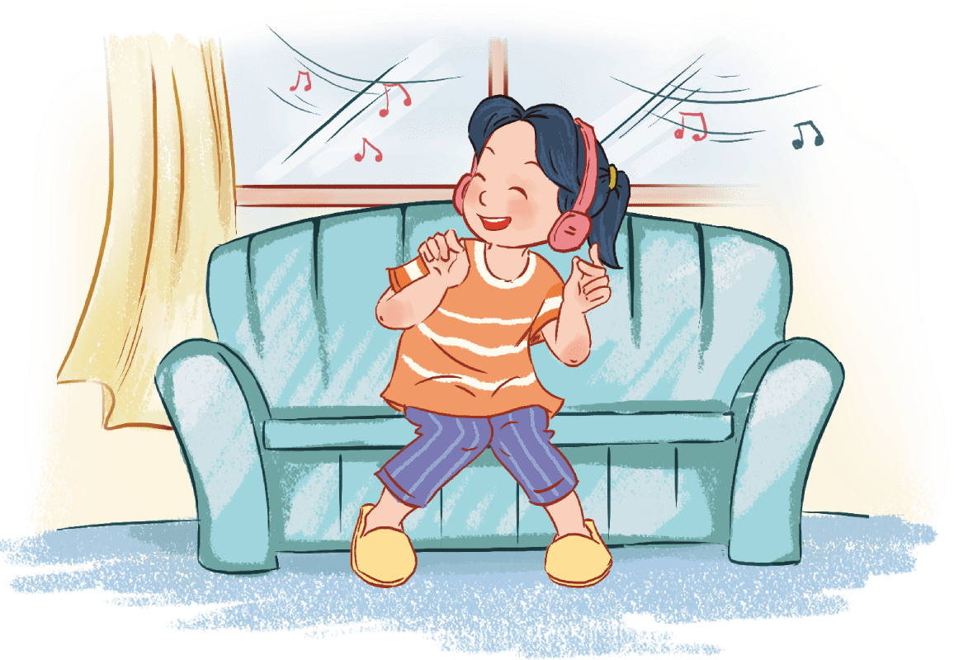
6
Let’s sing.
What day is it today?
What day is it today?
What day is it today?
What day is it today?
What day is it today?
It's Monday. It's Monday.
It's Monday. It's Monday.
It's Monday. It's Monday.
It's Monday. It's Monday.
It's Monday. It's Monday.
What do you do on Mondays?
What do you do on Mondays?
What do you do on Mondays?
What do you do on Mondays?
What do you do on Mondays?
I study at school. I study at school.
I study at school. I study at school.
I study at school. I study at school.
I study at school. I study at school.
I study at school. I study at school.
What day is it today?
What day is it today?
What day is it today?
What day is it today?
What day is it today?
It's Sunday. It's Sunday.
It's Sunday. It's Sunday.
It's Sunday. It's Sunday.
It's Sunday. It's Sunday.
It's Sunday. It's Sunday.
What do you do on Sundays?
What do you do on Sundays?
What do you do on Sundays?
What do you do on Sundays?
What do you do on Sundays?
I listen to music. I listen to music.
I listen to music. I listen to music.
I listen to music. I listen to music.
I listen to music. I listen to music.
I listen to music. I listen to music.
Hide

Slide 8

6
Let’s sing.
What day is it today?
What day is it today?
It's Monday. It's Monday.
It's Monday. It's Monday.
What do you do on Mondays?
What do you do on Mondays?
I study at school. I study at school.
I study at school. I study at school.
What day is it today?
What day is it today?
It's Sunday. It's Sunday.
It's Sunday. It's Sunday.
What do you do on Sundays?
What do you do on Sundays?
I listen to music. I listen to music.
I listen to music. I listen to music.

Slide 9
Thank you!

Slide 10
Mến gửi quý thầy cô!
MsPham xin gửi lời cảm ơn chân thành tới quý thầy cô đã tin tưởng và sử dụng bộ bài giảng Global Sucess 4 được soạn bởi MsPham.
Bài giảng là tâm huyết và công sức lao động của MsPham. Kính mong quý thầy cô trân trọng và sử dụng bài giảng đúng mục đích. Quý thầy cô được chỉnh sửa bài giảng theo ý đồ dạy học của mình. Tuy nhiên, mọi hình thức sao chép, mua bán, chia sẻ bộ bài giảng này đều là "ĂN CẮP". MsPham tin rằng quý thầy cô đều là những NGƯỜI LÀM GIÁO DỤC CHÂN CHÍNH.
Mọi thông tin phản hồi hoặc cần hỗ trợ vui lòng liên hệ với MsPham: 0936082789 (zalo).
Và xin kính chúc quý thầy cô sức khỏe để thắp lửa và lan tỏa tri thức tốt đẹp tới phụ huynh và học sinh của mình.
With love, MsPham.

